Slide 1
3장. 제어 구조(조건문)

Slide 2
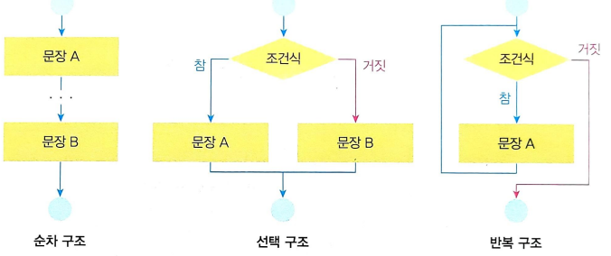
1. 제어 구조
- 지금까지 작성한 프로그램은 간단한 실행 모델을 따른다. 즉 첫 번째 문장부터 실행하고 순차적으로 다음 문장을 실행한다. 그러나 많은 프로그래밍 상황에서 이 순차적인 프로그램 실행 흐름은 적합하지 않다. –
- 이것은 자동차를 운전할 때 직진만 계속하는 것과 같다. 운전을 하다 보면 상황에 따라 좌회전이나 우회전도 하여
야 한다.
- 순차구조, 선택 구조, 반복 구조는 프로그램을 이루는 3가지의 중요한 제어 구조이다. 대부분의 프로그램은 3가지
의 제어 구조를 조립하여 이루어진다.

Slide 3
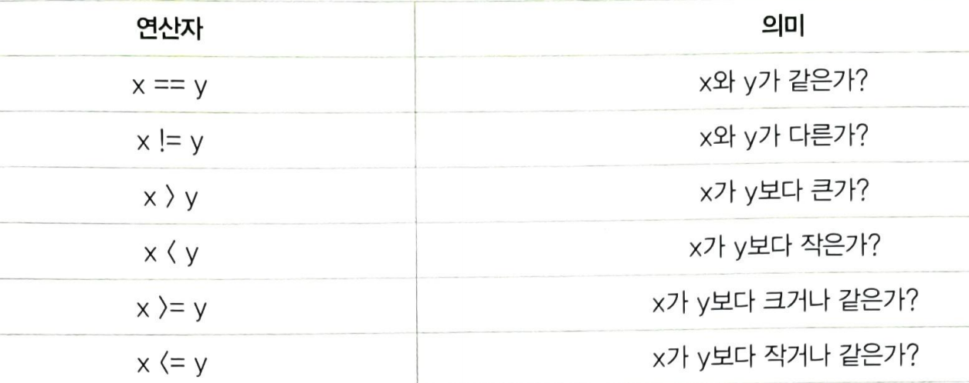
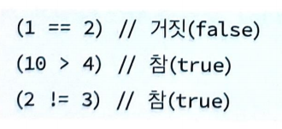
1. 제어 구조
- 이 장에서는 C++의 관계 연산자와 논리 연산자를 소개하고 선택 구조인 if-else 문을 설명한다. 반복 구조로는
while 문과for 문을 학습하도록 하자.
1) 관계 연산자
- 관계 연산자(relational operator)는 두 개의 피연산자를 비교하는데 사용된다. 예를 들면 “x와 y가 같은가?”,
“x가 y보다 큰가?” 등을 따지는데 사용된다. 관계 연산자의 결과는 참(true) 아니면 거짓(false)으로 계산된다.
C++에서는 다음과 같은 6가지의 관계 연산자를 사용한다.

Slide 4
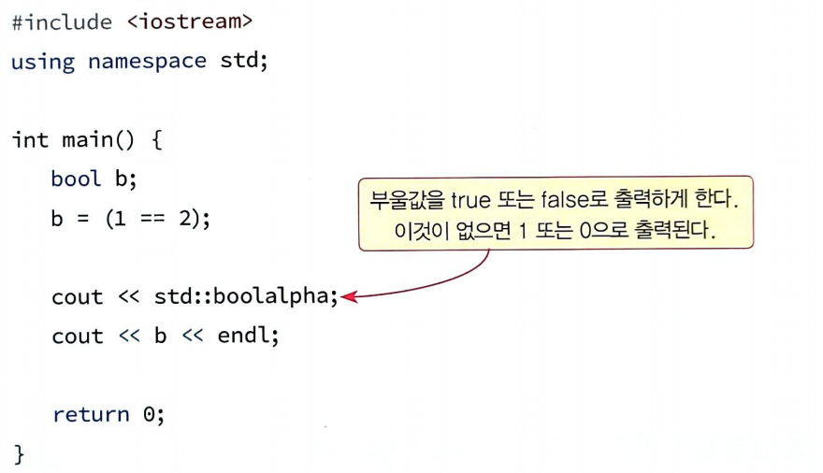
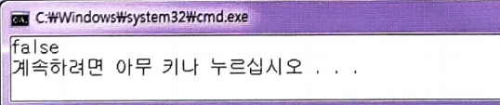
1. 제어 구조
1) 관계 연산자
- 참이나 거짓을 저장할 수 있는 자료형은 bool이다. bool 형식의 변수는 true 및 false 값을 가질 수 있다. 예를
들어, 수식 (1 == 2)은 false 값을 갖는다. 관계 연산자를 이용하여 간단한 관계 수식을 만들고 수식의 결과를
bool 변수에 저장하고 출력하여 보자.
C++에 bool 타입이 도입되기 전까지는 참과 거짓을
나타낼 때에 정수 값을 사용하였다. 즉 0의 값은 거짓
으로 간주되었고 0을 제외한 모든 값은 참으로 간주
되었다. 관계 연산자나 논리 연산자는 수식이 참이면
1을 생성하였고 거짓이면 0을 생성하였다. 현재에도
예전 프로그램과의 호환성을 위하여 C++는 bool타입
과 int 타입은 서로 호환된다.

Slide 5
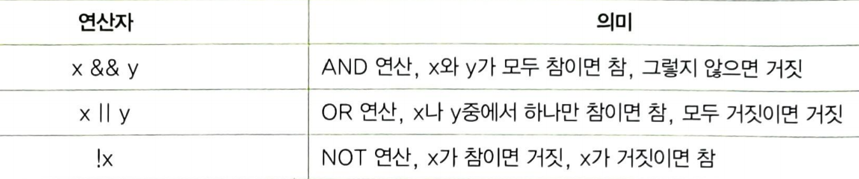

1. 제어 구조
2) 논리 연산자
- 논리 연산자는 여러 개의 조건을 조합하여 참인지 거짓인지를 따질 때 사용한다. 예를 들어 “비가 오거나 눈이
오면 지하철을 이용한다.” 라는 문장에는 “비가 온다” 는 조건과 “눈이 온다” 는 조건 중에서 하나라도 만족되면
지하철을 이용한다는 의미가 포함되어 있다. C++에는 조건들을 다양하게 묶을 수 있는 논리 연산자들이 준비
되어 있다.
- AND 연산자는 두 개의 피연산자가 모두 참일 때만 연산 결과가 참이 된다.
위의 수식에서 x의 값이 3이고 y의 값이 3인 경우에만 참이 된다.어느 하나라도 3이 아니면 전체 수식의 값은
거짓이 된다.

Slide 6


1. 제어 구조
2) 논리 연산자
- OR 연산자는 하나의 피연산자만 참이면 연산 결과가 참이 된다.
- 위의 수식에서 x 나 y 중에서 하나만 3이면 전체 수식은 참이 된다.
- NOT 연산자는 피연산자의 값을 반대로 만든다. 즉 참이면 거짓으로, 거짓이면 참으로 만든다.
위의 수식의 값은 x가 3이면 거짓이 되고 x가 3이 아니면 참이 된다.

Slide 7
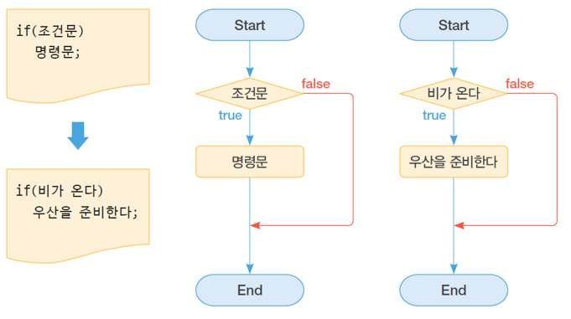
2. 단순 if문
1) 조건문
- C++ 언어에서는 제시한 조건에 따라 명령을 다르게 수행하기 위해 단순 if 문, if~else문, switch 문을 제공한다.
특히 조건이 여러 단계이고 복잡할 경우에는 다중 if~else문, 중첩 if~else문, switch문을 사용하여 프로그램을
수행한다. 조건문은 프로그래밍에서 많이 사용하므로 반드시 숙지하고 넘어가야 한다.
2) 단순 if문
- 단순 if 문은 제시한 조건이 참(true)이면 명령을 실행하고 거짓(false)이면 아무것도 실행하지 않는 가장 단순한
형태의 조건문이다.

Slide 8
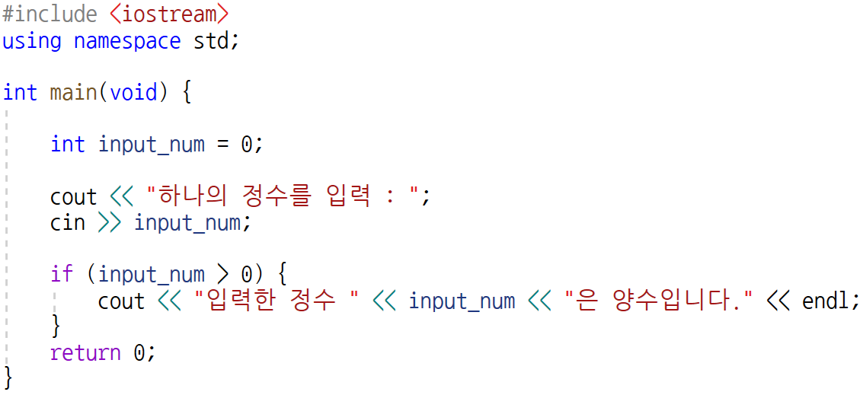


2. if문
2) 단순 if문
- 다음 예제는 단순 if 문을 사용하여 키보드로 입력한 값이 양의 정수일 때만 문장을 출력하는 프로그램이다. 이
예제에서는 편의상 숫자 0 을 양의 정수에 포함시키지 않는 것으로 조건식을 사용한다.
- 양의 정수를 입력하면 제시한 조건이 참이 되어 해당하는 문장을 출력하지만 음의 정수를 입력하면 거짓이 되어
아무런 문장도 출력하지 않는 것을 볼 수 있다.

Slide 9
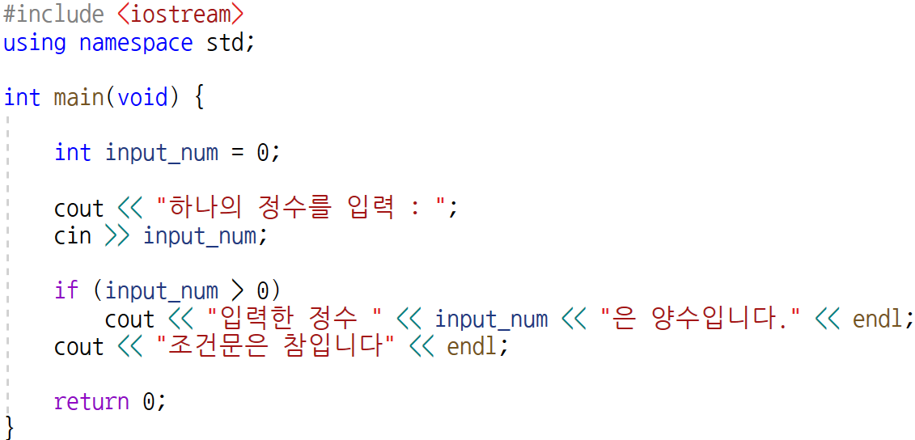
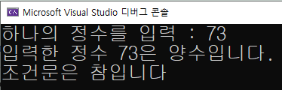

2. if문
2) 단순 if문
- 명령문에 코드 블록 설정
; if문에서 조건문은 반드시 괄호로 묶어야 하고, 조건문이 참일 경우 수행하는 명령문이 2개 이상이면 {}(중괄호)
를 사용하여 코드 블록 구간을 설정해 주어야 한다. 코드 블록을 선언하지 않으면 2개 이상의 명령문 중에서 첫 번째 명령에만 조건문이 적용된다.
- if문에서 조건문이 참일 경우에는 if문 다음에 제시한 명령문 1개만 실행한다. 그래서 if 문 바로 다음 명령문을 제
외한 나머지 명령문은 조건이 참이거나 거짓이거나 상관없이 모두 실행된다.

Slide 10
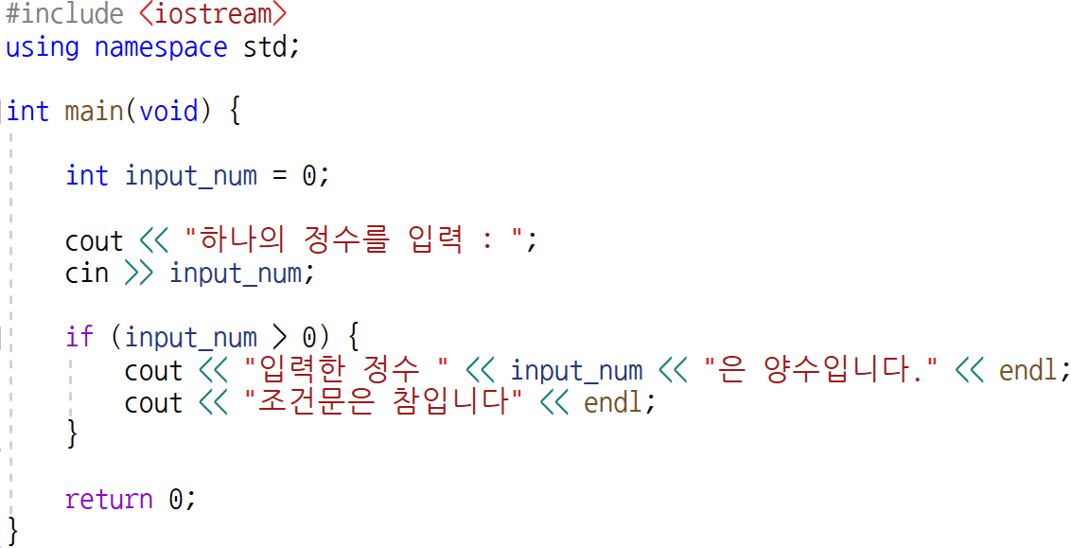
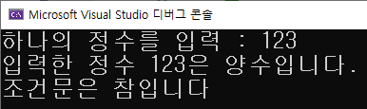

2. if문
2) 단순 if문
- 명령문에 코드 블록 설정
; 다음 예제는 if 문에서 제시한 조건문이 참일 경우에만 명령문이 수행되도록 코드 블록을 지정한 프로그램이
다. 앞선 예제와 가장 큰 차이점은 중괄호를 사용하여 코드 블록 구간을 명확하게 지정해 주었다는데 있다.
if 문에서 조건문의 참과 거짓 판별에 따라 적용하는 명령문의 영향력을 어디까지 설정할 것인지는 중괄호를 사용하여 코드 블록으로 지정하면 된다. if문의 영향력은 중괄호를 선언한 코드 블록 안 까지 범위이다. 중괄호를 사용하여 코드 블록을 지정하는 것은 if 문의 효력 범위를 명확하게 지정해 주기 위함 이다.

Slide 11
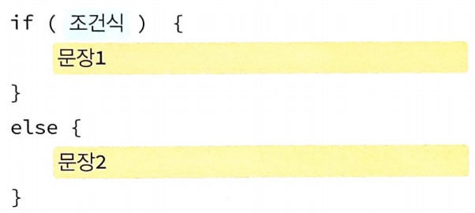
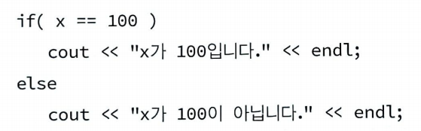

3. if~else문
- if-else 문장은 주어진 조건이 참이냐 거짓이냐에 따라서 서로 다른 문장을 실행한 다. if-else 문은 다음과 같은
형식을 가진다.
- if-else 문에서 조건식이 참이면 문장 1이 실행된다. 조건식이 거짓이면 문장 2가 실행된다. 예를 들어서 다음의
문장은 변수 x가 100이면 “x가 100입니다”를 출력한다. 변수 x가 100이 아니면 “x가100이 아닙니다.” 를 출력한다.
여기서 else 절은 생략될 하면 될 수도 있고 아니면 엉뚱한 결과를 초래할 수도 있다.

Slide 12
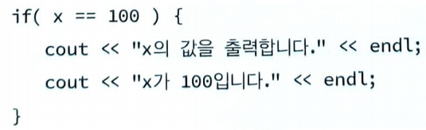
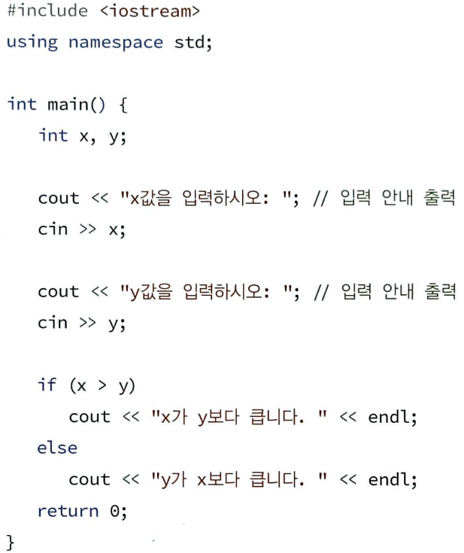
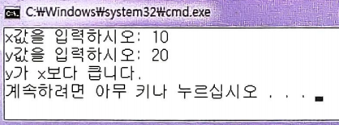
3. if~else문
- 만약 조건에 따라서 두 개 이상의 문장이 실행되어야 한다면 다음과 같이 중괄호를 이용하여 문장들을 묶어서
한꺼번에 실행시킬 수 있다.
- 하나의 예로 사용자로부터 받은 두 개의 정수 중에서 더 큰 수를 찾는 프로그램을 작성하여 보자.

Slide 13
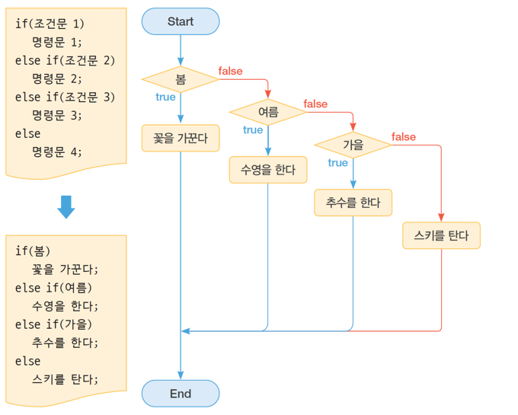
4. if~else if~else문
- if...else문은 조건식이 참인지 거짓인지에 따라 2개의 문장 중에서 하나를 실행한다. 가끔은 3개 이상의 조건을
검사 해야 하는 경우도 있다. 이럴 때는 연속적인 if~else if~else 문을 사용하면 된다. 연속적인 if-else if 문으로
여러 조건을 검사하고 각 조건에 대해 서로 다른 코드를 실행할 수 있다.
다중 if~else 구문에서 기억해야 할 사실은 else 뒤에는
조건식이 절대로 오면 안된다는 것이다.

Slide 14
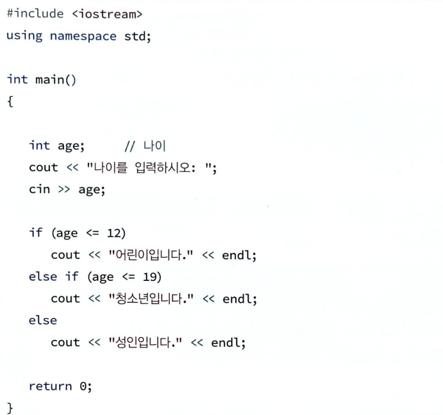
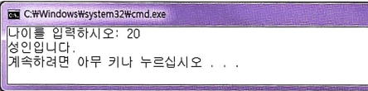
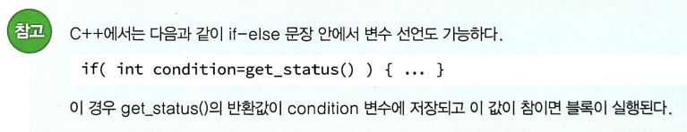
4. if~else if~else문
- 간단한 예제로 사용자로부터 나이를 받아서 어린이, 청소년, 성인을 구분하는 프로그램을 작성하여 보자.

Slide 15
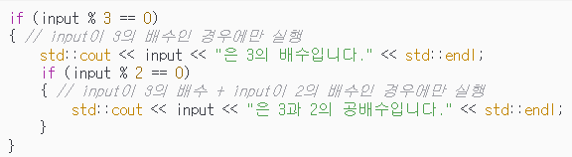
5. 중첩 if~else문
- 중첩 if~else문은 if문이나 else문 블록 안에 또 다른 if문이 들어가는 것을 의미한다.

Slide 16
6. switch문
- switch 문은 여러 개의 가능한 실행 경로 중에서 하나를 선택하는데 사용된다. switch문은 switch 안에 들어 있는
수식을 계산하여서 case 절과 비교한다. 일치하는 case 절이 있으면 case 절의 문장들이 실행되다가 break 문에
도달하면 종료된다. 만약 case 절에서 일치하는 정수 값을 찾지 못하면 최종적으로 default 절이 실행된다. switch
문은 정수형에 대해서만 동작하는 것에 유의하자. 하지만 자바에서는 string도 조건식의 값으로 사용할 수 있다.
- 예를 들어서 정수를 입력 받아서 영어로 출력하는 프로그램을 살펴보자. 만약 사용자가 2를 입력하였다면 화살표
와 같은 순서를 거쳐서 실행된다. 다음 슬라이드에서 보도록 하자.

Slide 17
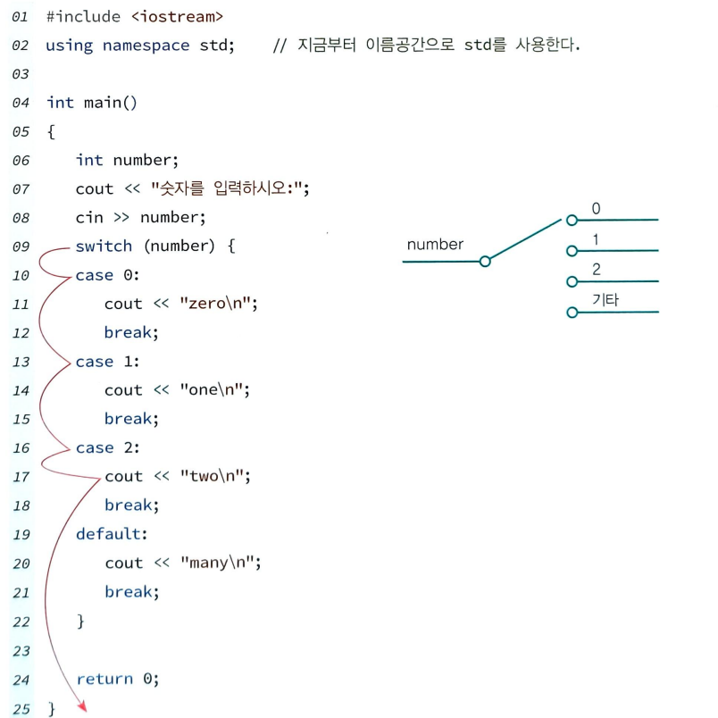
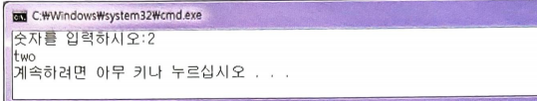
6. switch문
-
만약 case 안에 break 문이 없으면 다음 case절의 문장들을 계속하여
실행하게 된다. default 문은 어떤 case 문과도 일치되지 않는 경우에
선택되어 실행된다. default 문은 없을 수도 있다.
미처 예상하지 못한 값을 알아내기 위하여 가급적 default 문을 포함
시키는 것이 좋다.

Slide 18
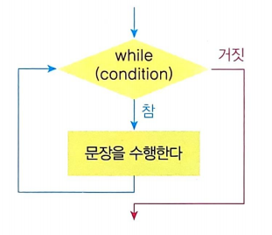
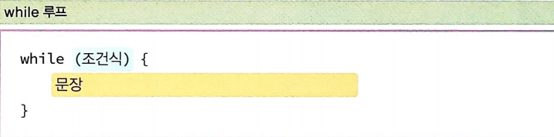
7. while 문
- 반복 구조는 같은 처리 과정을 여러 번 되풀이 하는 구조이다. while 루프는 조건이 만족되면 반복을 계속하는
구조이다.
- while 루프의 문법은 다음과 같다.

Slide 19
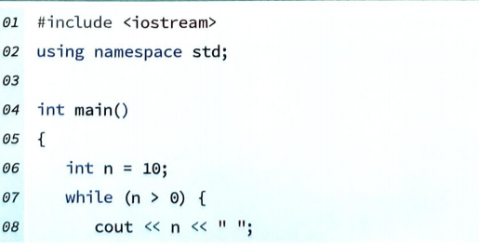
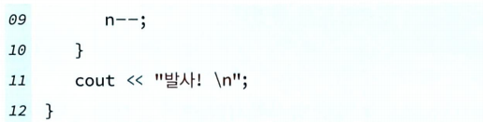
7. while 문
- while 루프는 조건식이 참이면 반복을 계속한다. 조건식이 거짓으로 계산되면 반복을 중단한다. 예를 들어서
카운트 다운 예제를 만들어보자.
- 첫 번째 문장에서 변수 n을 10으로 설정한다. 10부터 카운트 다운된다. while 문에서 조건식 (n>0)이 참이면
블록이 반복 실행된다. 블록에서는 n의 값을 출력하고 n을 하나 감소시킨다. 이러한 반복은 조건식 (n>0)이 참인
동안에는 계속된다.

Slide 20
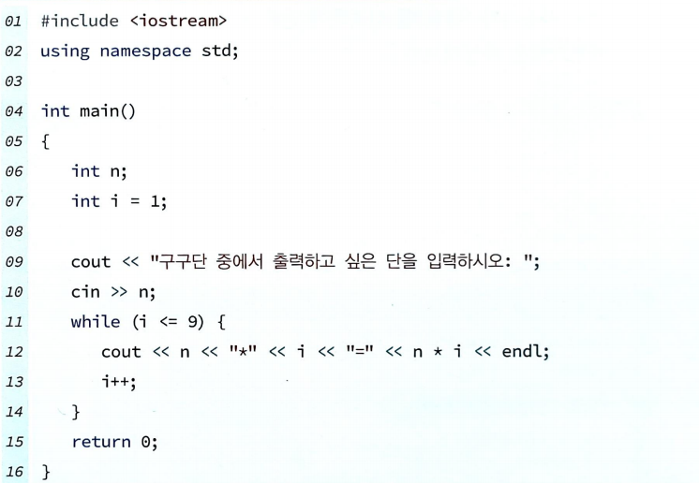
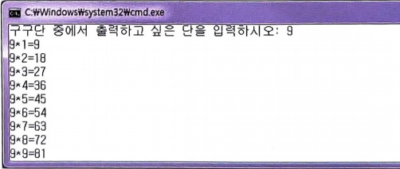
7. while 문
- 하나의 예제로 반복문을 사용하여서 구구단을 출력하여 보자.
- 여기서는 먼저 사용자로부터 출력하고 싶은 구구단의 단수를 받아서 변수 n에 저장한다. 여기서의 루프 제어 변수
는 i이다. i의 초기값이 0이 아니고 1인 것에 유의하자. 구구단은 1부터 곱해야 하기 때문에 0이 아니고 1로 초기화
를 한 것이다. 그리고 반복 루프도 9보다 작거나 같을 때까지 반복하도록 하였다.
- 기억할 것은 현업에서는 while문은 무한 루프를 돌릴 때 많이 사용한다는 것이다.

Slide 21
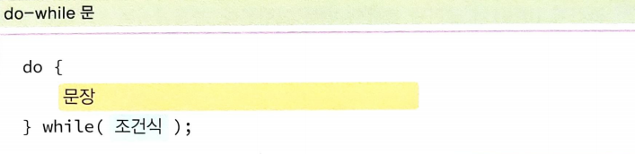
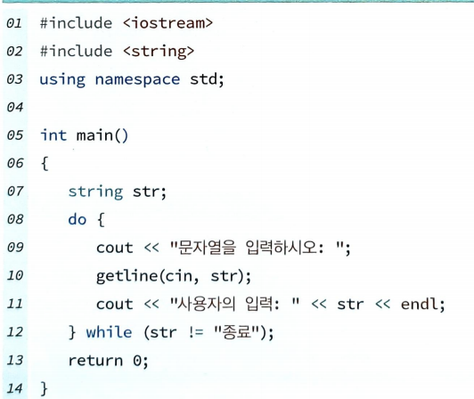
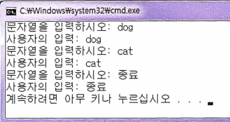
8. do~while 문
- do-while 루프는 while 루프와 아주 유사하지만 먼저 문장을 실행하고 조건을 나중에 검사한다.
다시 말해서 무조건 한 번은 실행한다 라는 것을 기억하도록 하자. do-while 루프의 형식은 다음과 같다.
-
getline()은사용자로부터 한 줄의 텍스트를 받을 때 사용하는 함수이다.
str << cin; 문장을 사용하면 하나의 단어 밖에 입력 받지 못한다.
do-while 루프는 일반적으로 “문장” 이 한 번은 실행되어야 하는 경우에
많이 사용된다.

Slide 22
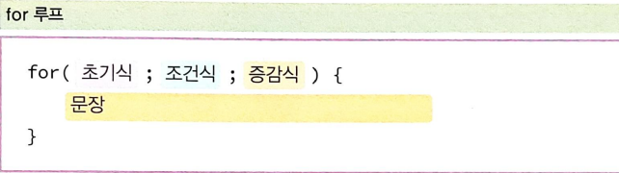
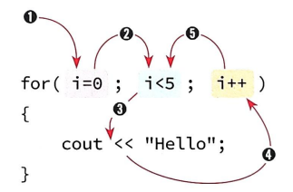
9. for 문
- for 루프는 일정한 횟수 만큼 반복할 때 유용하게 사용된다. for 루프는 배열과 궁합이 아주 잘 맞는 루프 구조
이다. for 문의 형식은 다음과 같다.
- 초기식을 실행한 후에 조건식이 참인 동안, 문장을 반복한다. 한 번 반복이 끝날 때마다 증감식이 실행된다.
① 초기식은 반복에 사용되는 변수를 선언하거나 초기화한다. 반복이 시작될 때 딱 한번 실행된다.
②, ③ 만약 조건식이 참이면 문장을 실행한다. 거짓으로 계산되면 반복은 종료하게 된다.
④ 증감식은 한 번의 반복 뒤에 실행된다. 증감식은 제어 변수를 증가하거나 감소하게 된다.
⑤다시 조건을 검사한다. 참이면 반복을 계속하고 거짓이면 반복을 중단한다.

Slide 23
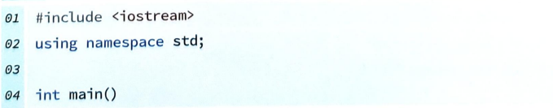

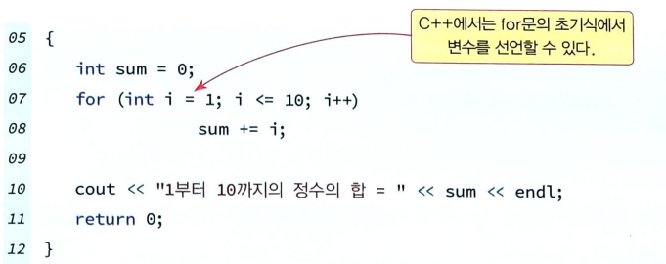
9. for 문
- 간단한 예로 1부터 10까지의 정수를 더하여 합을 구하는 프로그램을 살펴보자.
- 더블 루프에 대한 것은 직접 실습하면서 설명을 하도록 하겠다.

Slide 24


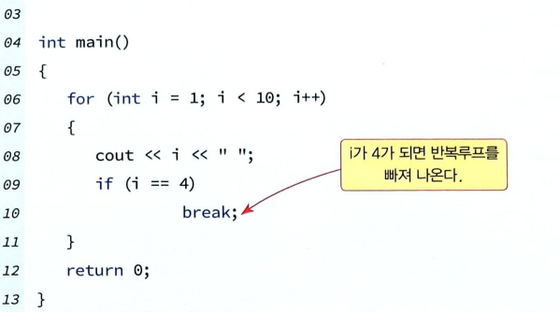
10. break 문
- break 문은 반복 루프를 벗어나기 위하여 사용한다. 반복 루프 안에서 break 문이 실행되면 반복 루프는 즉시 중단
되고 반복 루프 다음에 있는 문장이 실행된다.

Slide 25
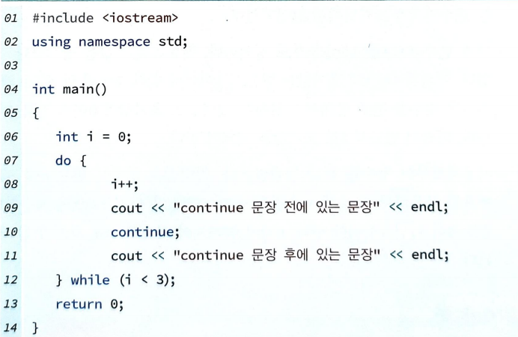
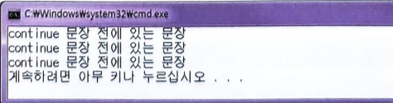
11. continue 문
- continue 문은 현재 수행하고 있는 반복 과정의 나머지를 건너뛰고 다음 반복 과정을 강제적으로 시작하게 만든다.
반복 루프에서 continue 문을 만나게 되면 continue 문 다음에 있는 후속코드들은 실행되지 않고 건너뛰게 된다.

Slide 26
감사합니다.

